Slide 1

Departamento de Eléctrica y Electrónica
Carrera de Ingeniería en Electrónica, Automatización y Control
“Diseño e implementación de un sistema domótico controlado y monitorizado de forma remota utilizando el estándar de tecnología inalámbrica ZigBee y la plataforma iDigi Device Cloud”
Gabriela Alvaro
Septiembre 2014

Slide 2
AGENDA
Introducción
Marco Teórico
Diseño e implementación
Pruebas y Resultados
Conclusiones y Recomendaciones

Slide 3
Antecedentes
Desarrollo redes inalámbricas
Kit iDigi® ZigBee Gateway
Nube de dispositivos Etherios

Slide 4
Objetivo general
Utilizar el estándar de tecnología inalámbrica ZigBee y la plataforma Digi para diseñar e implementar un sistema domótico controlado y monitorizado de forma remota.

Slide 5
Objetivos específicos
Analizar las principales características y funcionamiento de los dispositivos Xbee en aplicaciones domóticas.
Implementar una red inalámbrica de sensores y actuadores.
Desarrollar un software de gestión remota en el entorno de Python Digi ESP™.

Slide 6
Objetivos específicos
Utilizar la plataforma de nube pública para realizar una aplicación de servicios web.
Evaluar el sistema domótico mediante pruebas que confirmen el correcto funcionamiento del prototipo.

Slide 7
AGENDA
Introducción
Marco Teórico
Diseño e implementación
Pruebas y Resultados
Conclusiones y Recomendaciones

Slide 8
Domótica
La Domótica se refiere a la integración de la tecnología en el hogar para mejorar la calidad de vida de sus habitantes.
Un sistema domótico ofrece al usuario una serie de servicios relacionados con aspectos muy diferentes de la actividad que se desarrolla en el hogar.

Slide 9
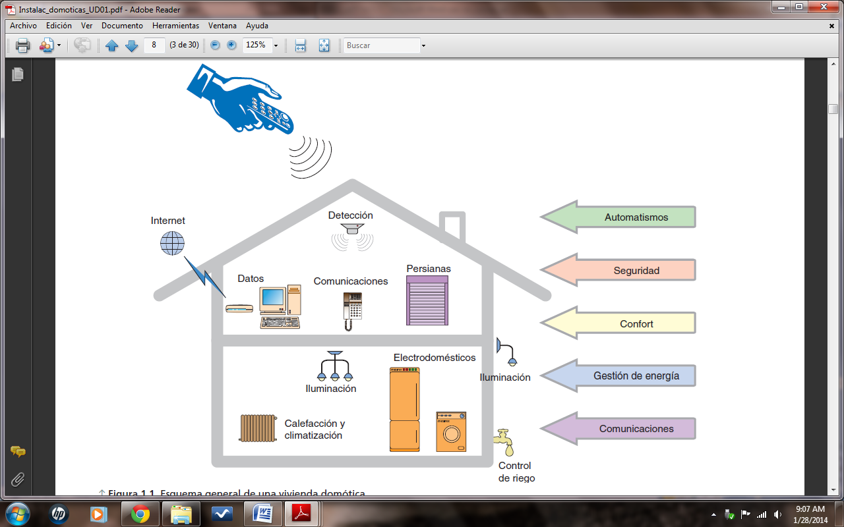
Domótica
Componentes del sistema domótico encargados de garantizar los posibles fallos en las instalaciones de la vivienda y asegurar la integridad física
control de la climatización, iluminación, monitorización de temperatura.
Gestión inteligente de instalaciones de climatización, de electrodomésticos o sistemas de iluminación permite un mejor aprovechamiento de recursos naturales.

Slide 10
ZigBee
Es el nombre de la especificación de un conjunto de protocolos de alto nivel de comunicación inalámbrica que se basa en el estándar IEEE 802.15.4 de redes inalámbricas de área personal.
Su objetivo son las aplicaciones que requieren comunicaciones seguras con baja tasa de envío de datos y maximización de la vida útil de sus baterías.

Slide 11

ZigBee
El estándar ZigBee permite la interoperabilidad entre dispositivos fabricados por compañías diferentes.
Es un sistema ideal para redes domóticas, diseñado para reemplazar la proliferación de sensores/actuadores individuales.

Slide 12
ZigBee
Coordinador ZigBee (ZC)
Router ZigBee (ZR)
Dispositivo final (ZED)
Debe existir uno por red, entre sus tareas están las de formar y gestionar la red, requiere de memoria y capacidad de computación.
Interconectar dispositivos separados en la topología de la red. Tiene la capacidad de enviar, recibir y enrutar información.
Estos son los dispositivos de bajo consumo. Pueden enviar y recibir información pero no pueden actuar como mensajeros entre otros dispositivos de la red.

Slide 13
ZigBee

Slide 14

Nube de dispositivos
Plataforma de nube como servicio (PaaS)
Integra aplicaciones con las redes de los dispositivos en tiempo real
Se conecta un dispositivo físico a la nube y se usa una aplicación web para el acceso remoto

Slide 15
AGENDA
Introducción
Marco Teórico
Diseño e implementación
Pruebas y Resultados
Conclusiones y Recomendaciones

Slide 16
Funcionalidad del sistema

Slide 17
Funcionalidad del sistema
CONFORT
Control de iluminación
Modalidad Día
Modalidad Noche
Control Manual
Control Automático
Monitorización de temperatura
Xbee Wall Router

Slide 18
Funcionalidad del sistema
SEGURIDAD
Detector de intrusión
Alarma
Notificación por correo electrónico

Slide 19
Arquitectura del sistema

Slide 20
Diseño de la red
La red está compuesta por cuatro dispositivos, un coordinador (ZC), un router (ZR) y dos dispositivos finales (ZED).

Slide 21
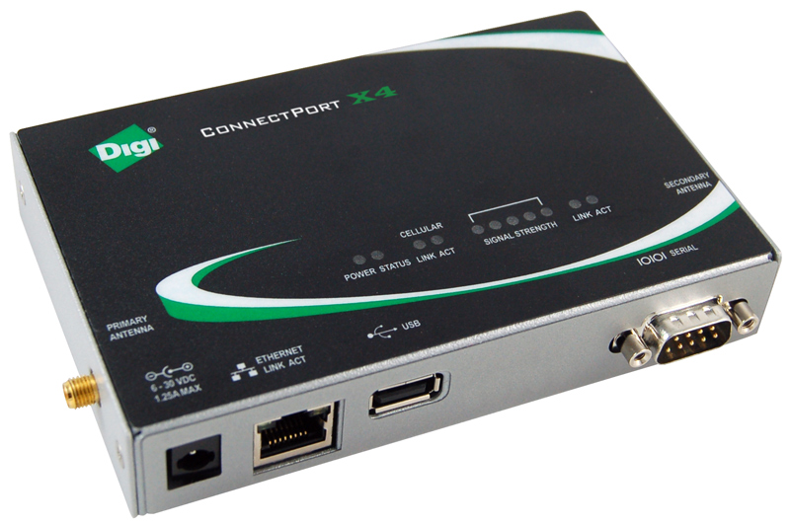
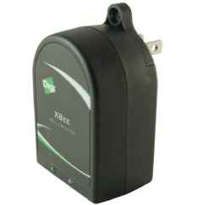
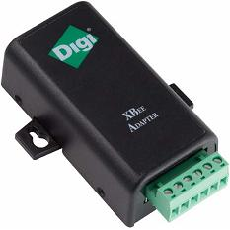
Diseño de la red
Selección de componentes
Dispositivo coordinador: ConnectPort X4 Gateway.
Dispositivo router: Xbee Wall Router, que incluye sensores de temperatura y luminosidad.
Dispositivos finales: 2 adaptadores Xbee DIO.

Slide 22
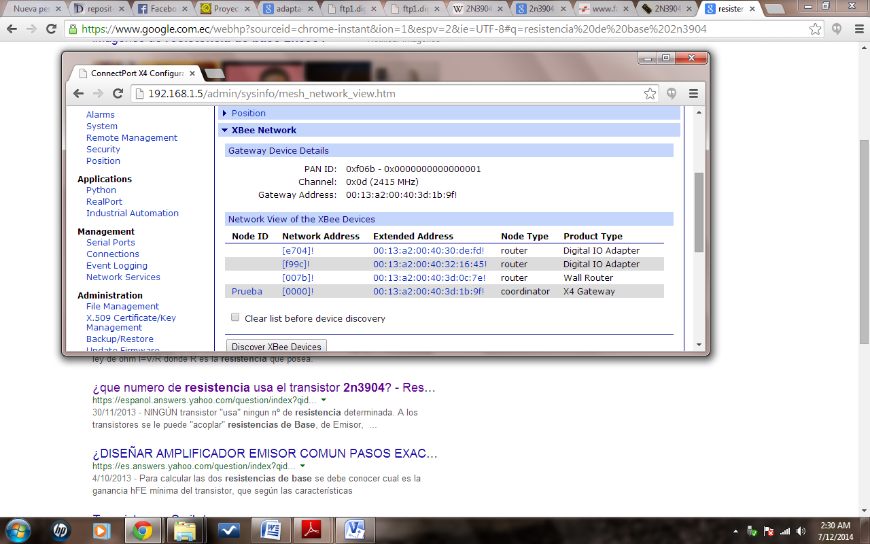
Configuración de los dispositivos
Para configurar el ConnectPort X4 Gateway se utiliza un cable Ethernet para conectarlo al módem que provee internet. La configuración de los dispositivos finales y del nodo coordinador se realiza mediante la interfaz web, el router no necesita configuración.

Slide 23
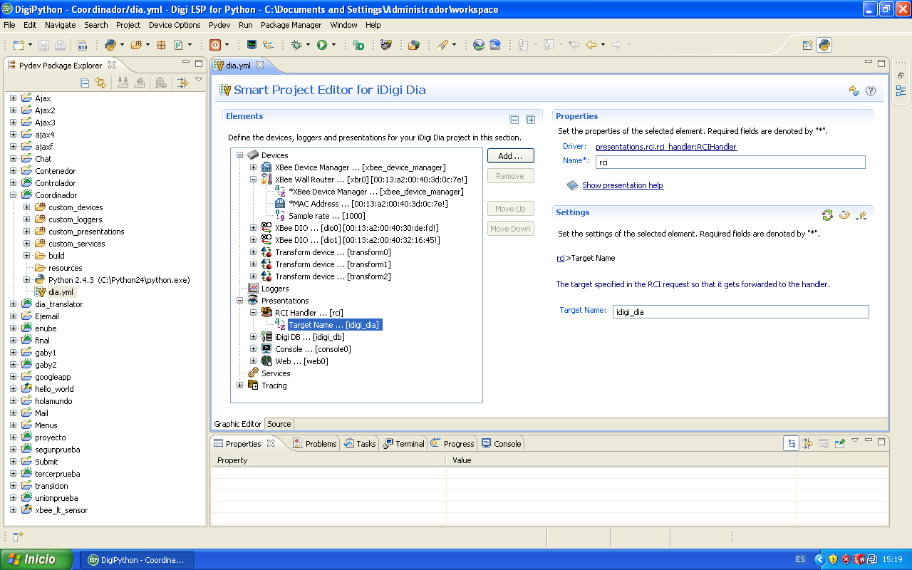
Software de gestión remota
El software utilizado es Digi ESP™ para Python. Para realizar la conexión de los dispositivos al Gateway se crea un proyecto DIA. La aplicación DIA permite la adquisición remota de los datos de los dispositivos conectados al Gateway.

Slide 24

Interfaz de usuario
Se ha desarrollado una aplicación web cliente en Google App Engine con lenguaje de programación Python. GAE es una plataforma que permite diseñar, desplegar y alojar las aplicaciones sobre la infraestructura de Google.

Slide 25
Interfaz de usuario
Aplicación web cliente
Ingreso de contraseña
Página principal
Pestaña de Monitoreo
Pestaña de Control
Página de Error

Slide 26
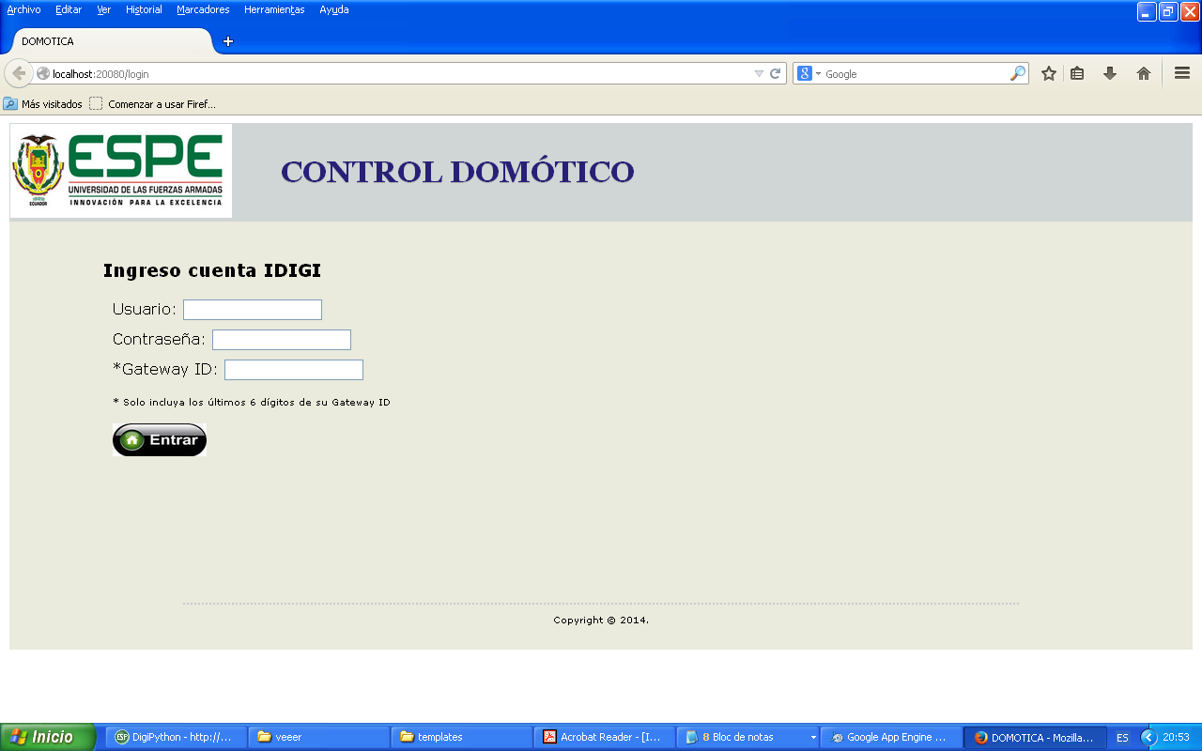
Ingreso de contraseña

Slide 27
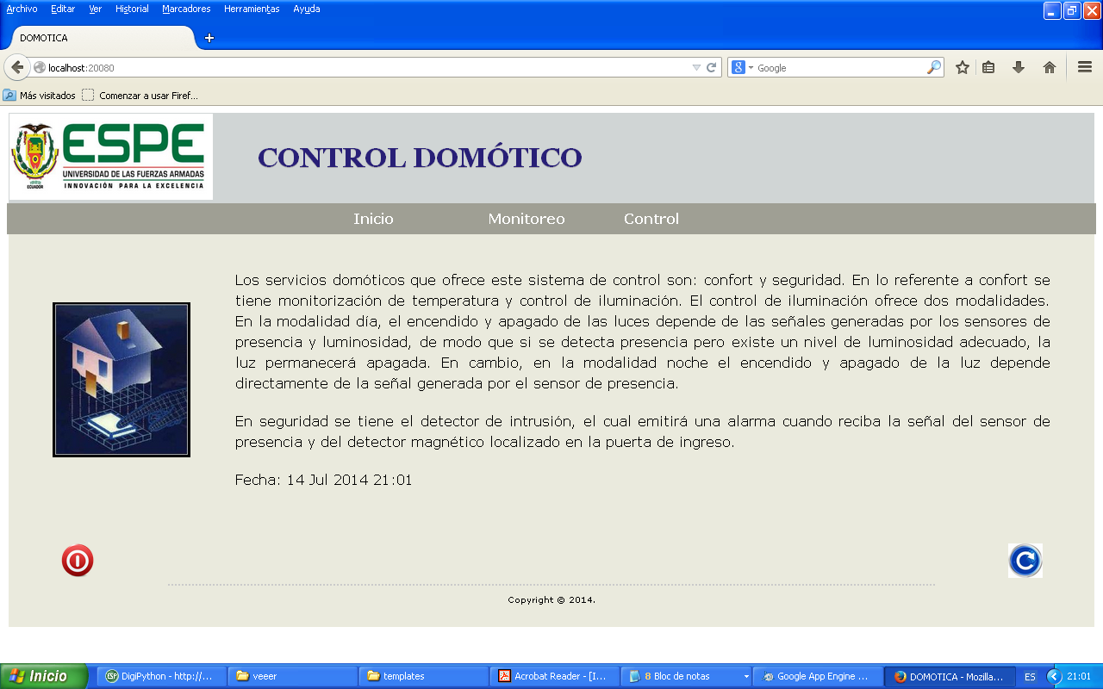
Página principal

Slide 28
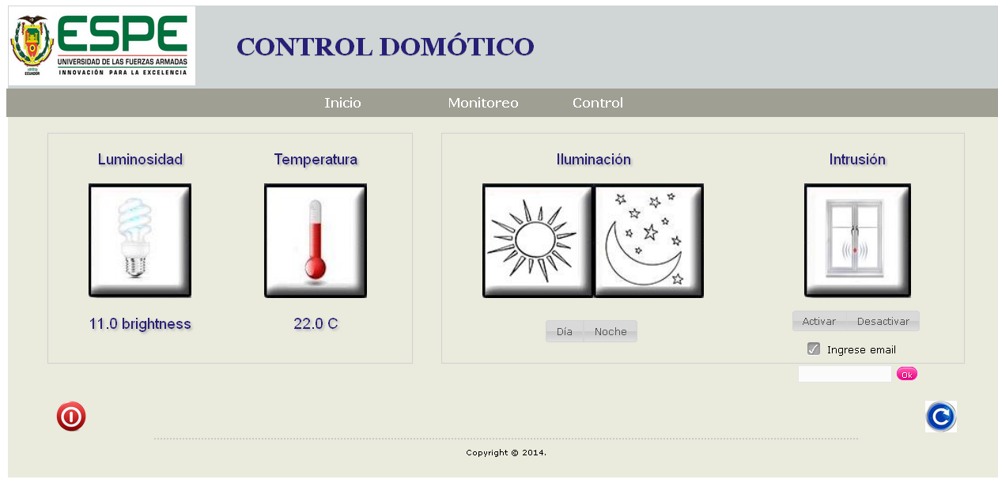
Pestaña de monitoreo

Slide 29
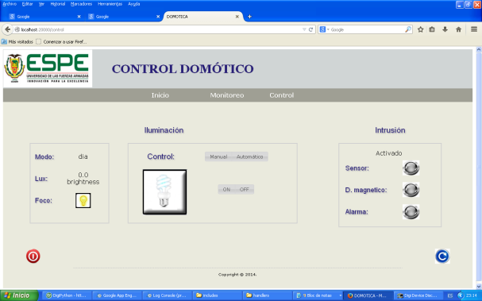
Pestaña de control

Slide 30
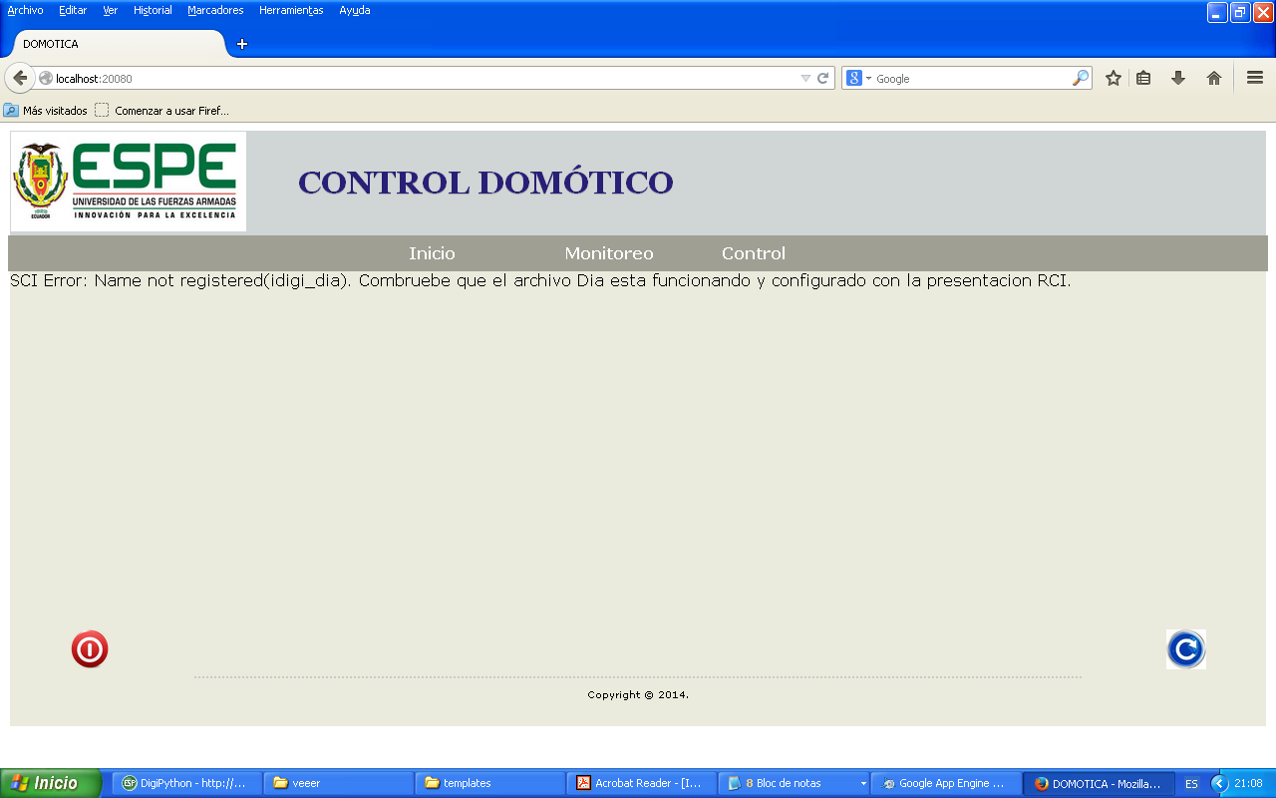
Página de error

Slide 31
Implementación
Se construyeron 2 circuitos impresos que serán conectados a los dispositivos finales, cada placa tiene entradas para los sensores, y el circuito de acoplamiento de los actuadores.

Slide 32
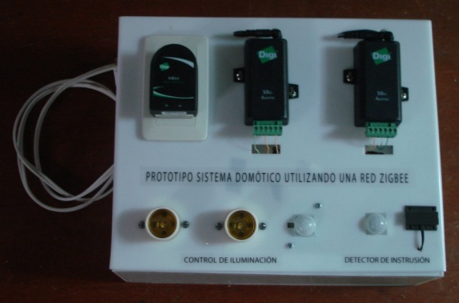
Implementación

Slide 33
AGENDA
Introducción
Marco Teórico
Diseño e implementación
Pruebas y Resultados
Conclusiones y Recomendaciones

Slide 34
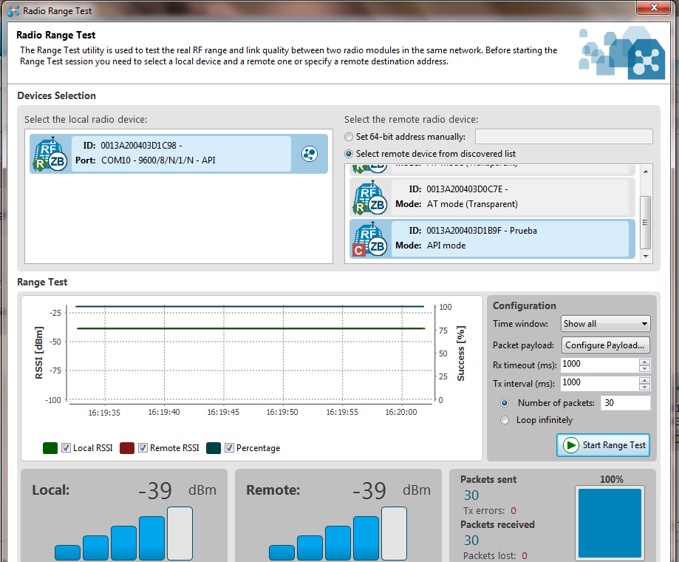
Cobertura y sensibilidad de los nodos
Se realizaron pruebas de recepción de paquetes y nivel de potencia recibida a través del parámetro RSSI y LQI.

Slide 35
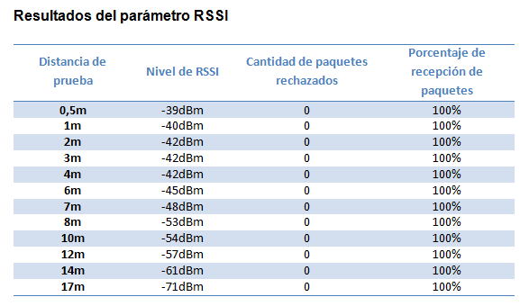
Cobertura y sensibilidad de los nodos

Slide 36
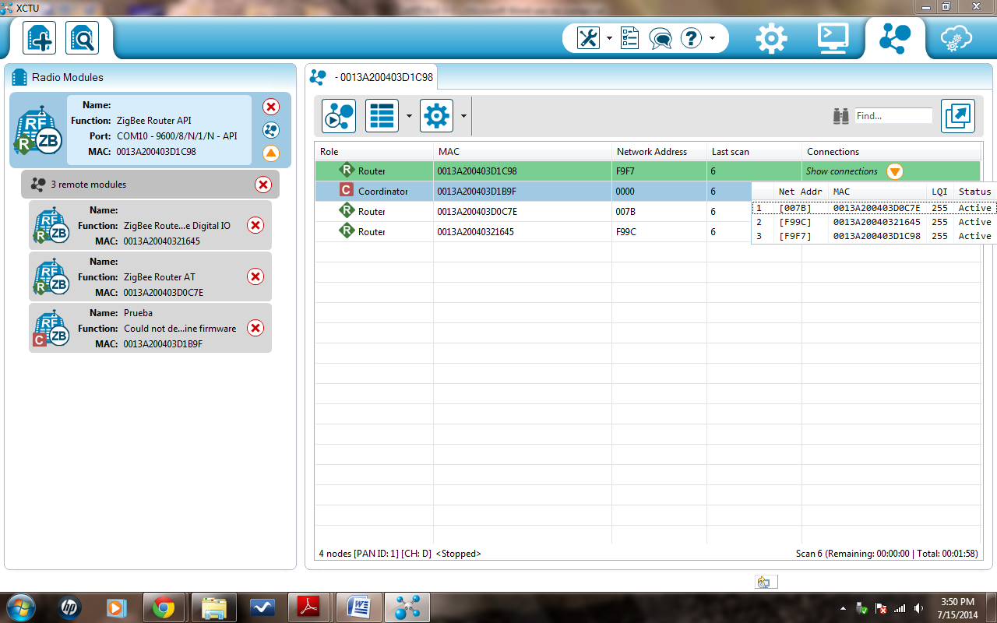
Cobertura y sensibilidad de los nodos
El valor del parámetro LQI se encuentra en el rango de 0 a 255, donde 255 representa una calidad de enlace óptima.

Slide 37
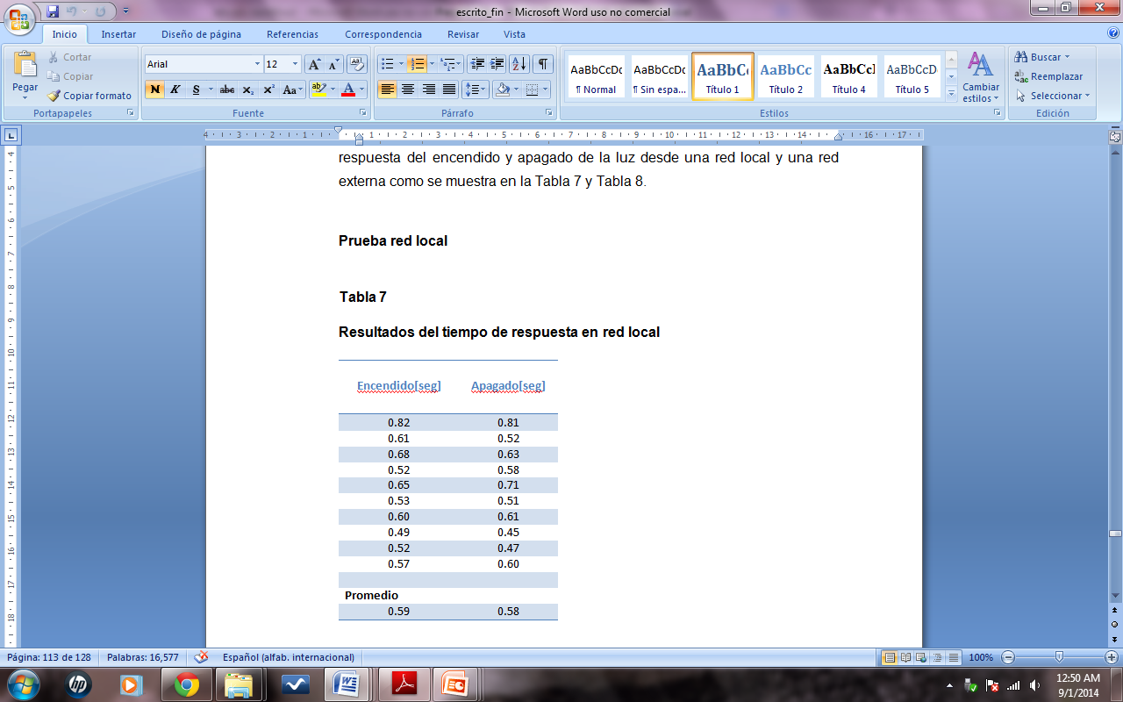
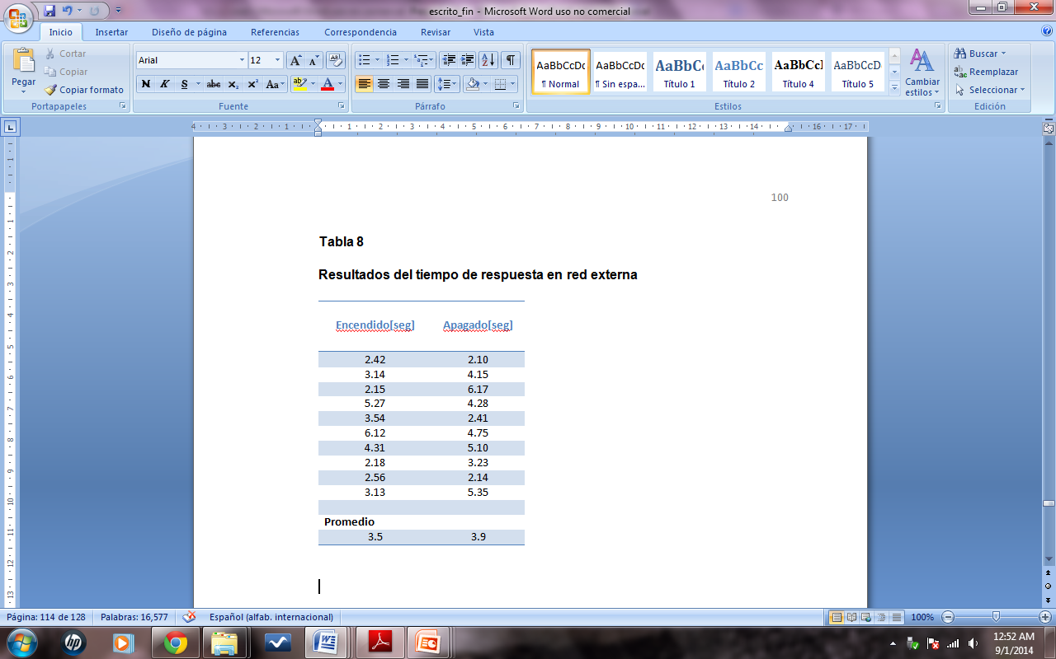
Tiempo de respuesta de la red

Slide 38
Prueba general
Para verificar el correcto funcionamiento del prototipo del sistema domótico se procedió a comprobar la funcionalidad de los servicios domóticos ofrecidos.

Slide 39
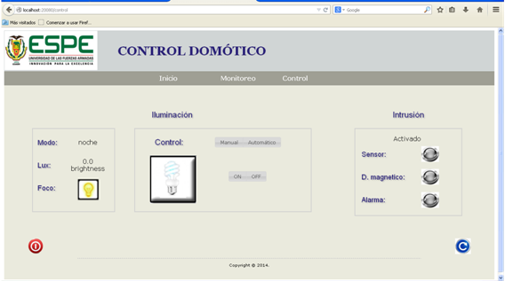
Control de iluminación

Slide 40
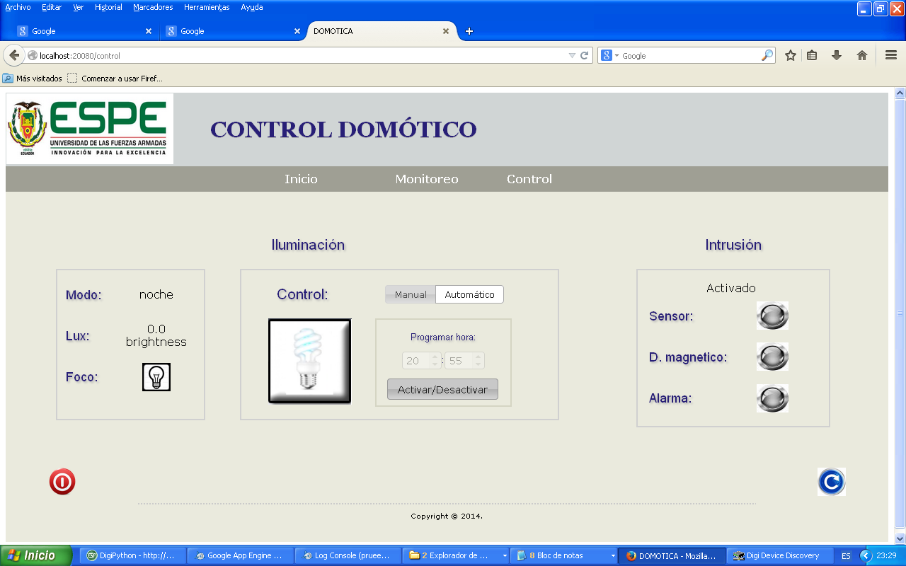
Control de iluminación

Slide 41
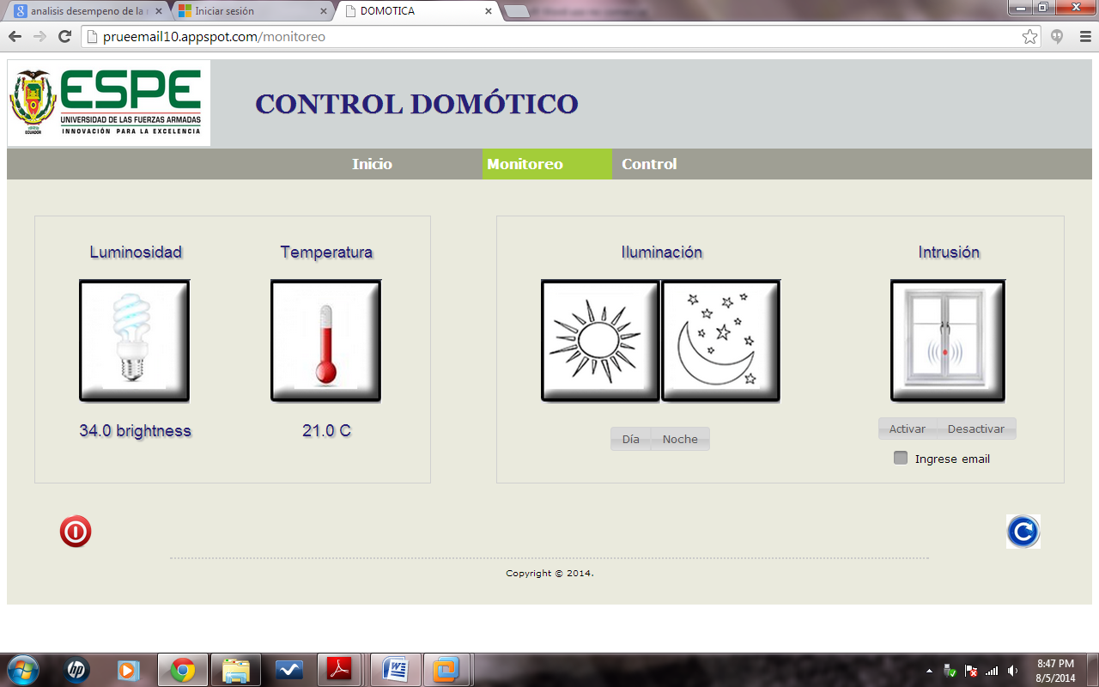
Monitorización de temperatura

Slide 42
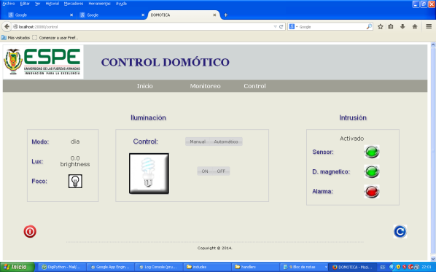
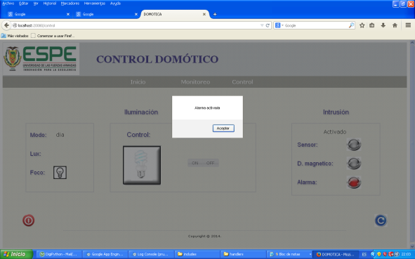
Detector de intrusión

Slide 43
AGENDA
Introducción
Marco Teórico
Diseño e implementación
Pruebas y Resultados
Conclusiones y Recomendaciones

Slide 44
Conclusiones
Se determinó que el uso de la tecnología inalámbrica Zigbee es apropiada para la implementación del prototipo del sistema domótico con las aplicaciones especificadas en este proyecto como control de iluminación, monitorización de temperatura y detector de intrusión, debido a que estas requieren bajas tasas de transmisión de datos.
Se logró identificar los motivos por los cuales los dispositivos Xbee son utilizados en aplicaciones domóticas, estos son flexibilidad, fácil implementación, interoperabilidad entre fabricantes y bajo consumo de potencia permitiendo un ahorro significativo de energía mientras permanecen en modo sleep, que los convierten en dispositivos eficaces para este tipo de aplicaciones.

Slide 45
Conclusiones
Se confirmó la factibilidad de la implementación de una red inalámbrica de sensores y actuadores para su aplicación en un sistema domótico, ya que su característica inalámbrica evita una instalación que dañe la estética de la vivienda.
Se verificó que el ConnectPort X4 Gateway ofrece la robustez necesaria para el prototipo del sistema, ya que este operará continuamente permitiendo tener un control completo sobre los dispositivos conectados a la red.
El desarrollo del software de gestión remota en Digi ESP permitió conectar todos los dispositivos al coordinador de la red y recolectar los datos de los canales de los dispositivos finales para almacenarlos en la nube de dispositivos Etherios.

Slide 46
Conclusiones
Se constató la gran ventaja que proporciona la nube de dispositivos Etherios en el almacenamiento de datos y gestión de dispositivos, ya que no se requiere de una infraestructura propia. Además los servicios web que ofrece permitió la creación de una aplicación web cliente para que el usuario pueda tener acceso a los datos y control de dispositivos de forma remota y en tiempo real. Esta funcionalidad requirió la implementación de una clave de acceso con el fin de brindar seguridad a los usuarios.
El uso de la plataforma Google App Engine fue de gran ayuda, ya que facilitó el desarrollo, el despliegue y el alojamiento de la aplicación web. La aplicación web tiene su propio dominio por lo que el usuario puede ingresar sin ningún problema a la aplicación desde un dispositivo que esté conectado a internet.

Slide 47
Recomendaciones
Los dispositivos utilizados en el desarrollo del prototipo funcionan con baterías, con un tiempo de vida corto, por lo tanto es necesario optimizar los circuitos de acondicionamiento con elementos eficientes para minimizar el consumo de energía.
Ya que el prototipo del sistema incluye una alarma, se podría agregar un modulo GSM para realizar la comunicación entre el sistema domótico y el celular del usuario, de tal forma que las notificaciones de alarma sean enviadas al teléfono móvil, permitiéndole al usuario tomar acciones de una manera eficaz.

Slide 48
Recomendaciones
Se recomienda realizar cambios en la configuración de los dispositivos finales, para conseguir que los nodos entren en modo de bajo consumo.
Antes de tomar alguna decisión en cuanto a la manera como se van a conectar los elementos del prototipo del sistema domótico es importante realizar las pruebas necesarias con el fin de observar el comportamiento del diseño y determinar aquella que convenga más a los requerimientos del proyecto.

